Slide 1
Computação Gráfica
Sistemas Gráficos e Sistema de Coordenadas

Slide 2
Introdução
“A computação gráfica é matemática e arte”
“Conjunto de ferramentas e técnicas para converter dados para ou de um dispositivo gráfico através do computador”
“Conjunto de métodos e técnicas computacionais para a representação de forma gráfica, através de um computador, de objetos de um mundo real (ou virtual).”
“Computação Gráfica é a área que estuda os processos computacionais envolvendo modelos geométricos e imagens digitais”

Slide 3
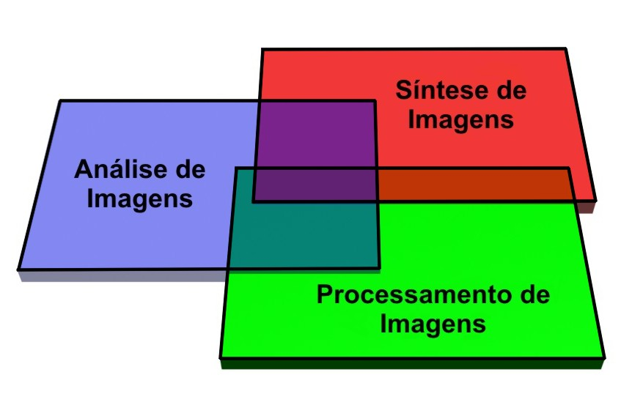
Computação Gráfica
Criação das imagens, representações visuais.
Dados → Imagens
Melhoria das Imagens, transformações, realce, ...
Imagens → Imagens
Obtenção de características a partir da imagem
Imagens → Dados

Slide 4
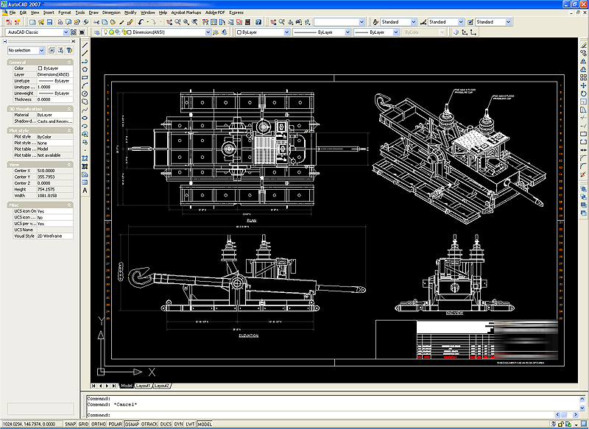
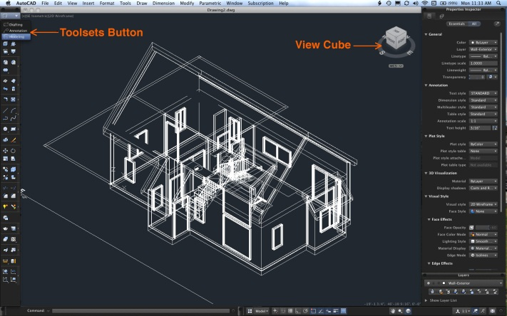
Síntese de Imagens
Trata de técnicas destinadas à criação e manipulação de imagens artificiais a partir de modelos matemáticos e geométricos.
Frequentemente confundida com a própria Computação Gráfica.
  Criação de imagens abstratas;
  Visualização de modelos matemáticos;
  Geração de gráficos matemáticos e artísticos
  Edição de desenhos e simulação

Slide 5
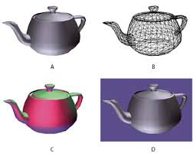
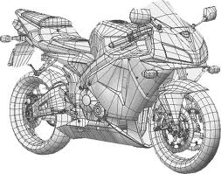
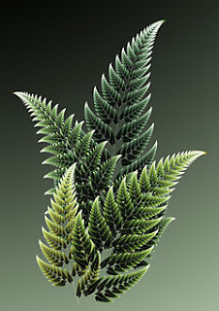
Síntese de Imagens
A síntese de imagens parte da descrição de objetos (tais como segmentos de reta, polígonos, poliedros, esferas, etc) e produz uma imagem que atende a especificações e que pode, em última instância, ser visualizada em algum dispositivo (terminal de vídeo, plotter, impressora, filme fotográfico, ...).
As imagens em questão constituem uma representação visual de objetos bi- ou tridimensionais descritos através de especificações abstratas.
As imagens produzidas por esta subárea são geradas a partir de dados mantidos nos chamados Display-Files

Slide 6
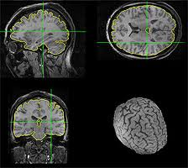
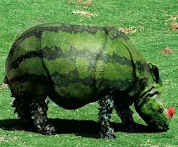
Processamento de Imagens
Envolve técnicas de transformação de imagens visando melhorar a qualidade da imagem (foco, ruído, contraste)
  Montagens de efeitos especiais
  Processamento de imagens de satélites e aeronaves
  Retoques de fotografias
O processamento de imagens parte de imagens já prontas, as quais são transferidas para o computador por mecanismos diversos - digitalização de fotos, tomadas de uma câmera ou imagens de satélite - para serem manipuladas visando diferentes objetivos.

Slide 7
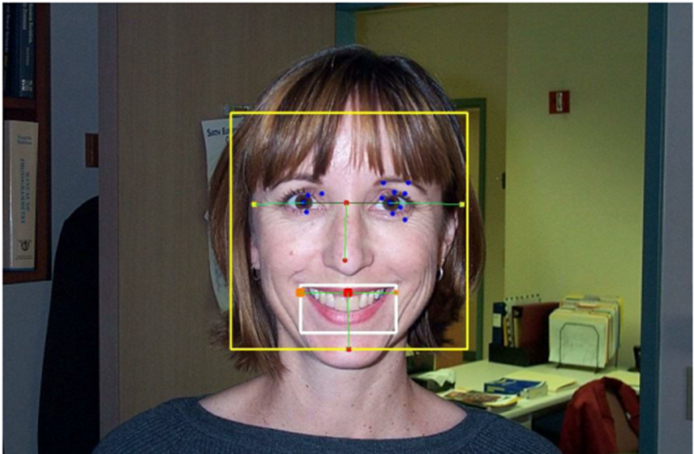
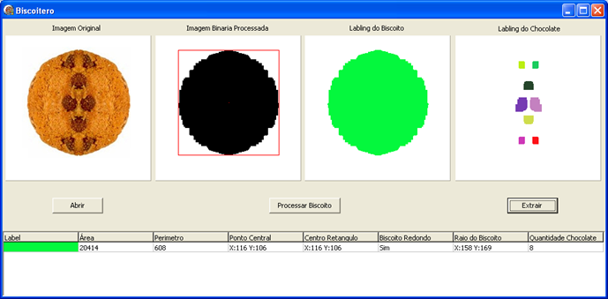
Análise de Imagens
Considera as imagens digitais e as analisa para obtenção de características desejadas.
  Especificação dos componentes de uma imagem a partir de sua representação visual.
  Produz uma informação não pictórica da imagem a partir da própria imagem (Ex.: as primitivas geométricas que compõem a imagem, mapas térmicos, densidades).

Slide 8
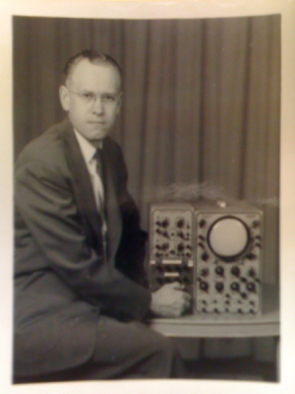
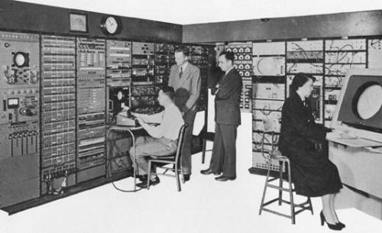
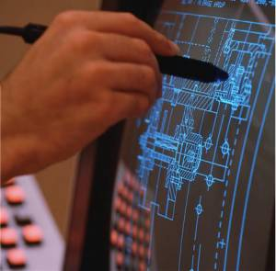
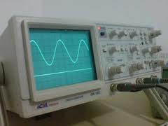
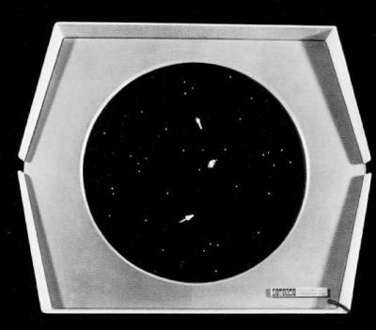
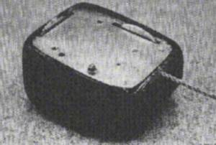
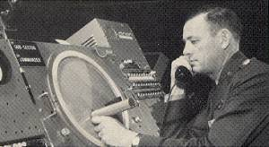
História da Computação Gráfica
1950 - Ben Laposky criou imagem gráfica (osciloscópio).
1951 – 1º Computador com video (Whirlwind no MIT)
1955 – Introdução da caneta de luz (light pen)
1961 – 1º Vídeo game (spacewar) rodando em um osciloscopio
1963 – Invenção do mouse
http://deseng.ryerson.ca/dokuwiki/mec222:brief_history_of_computer_graphics

Slide 9
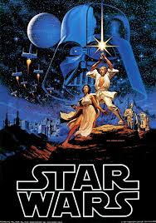
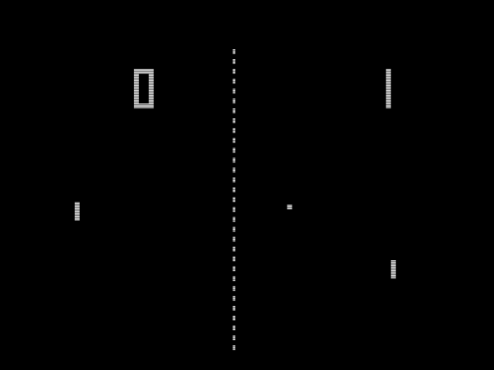
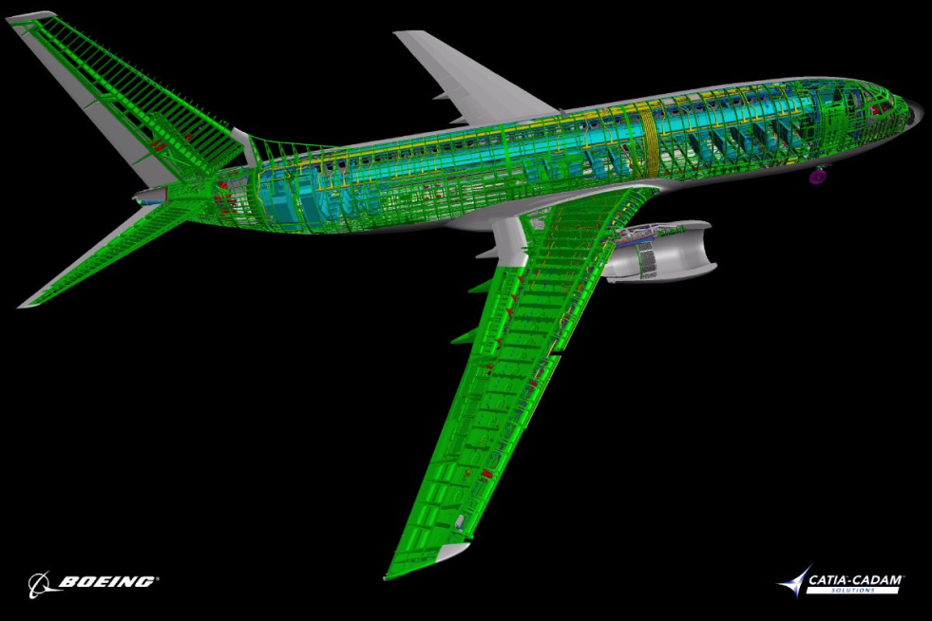
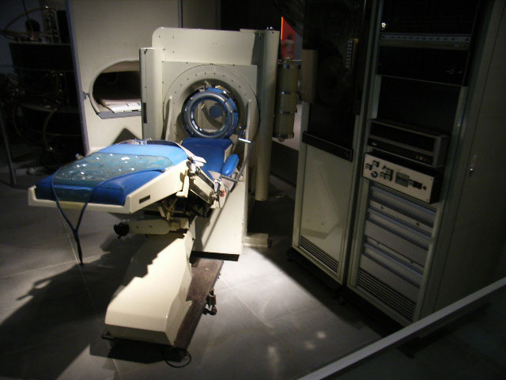
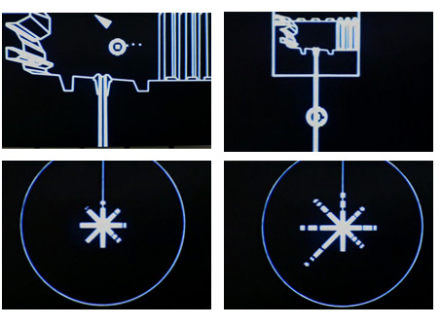
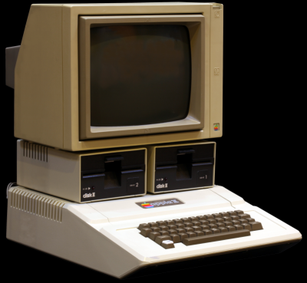
História da Computação Gráfica
1972
  Criação do pong
  Introdução à tomografia Computadorizada
1977
  Apple II – 1º PC gráfico
  Filme Star Wars tem efeitos por computador
  CADCAM - 1º CAD 2D comercial
1981 – 1º CAD 3D - Catia

Slide 10
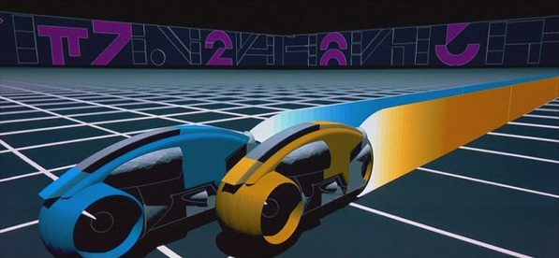
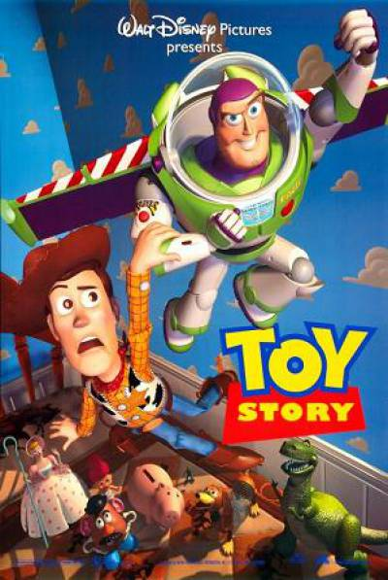
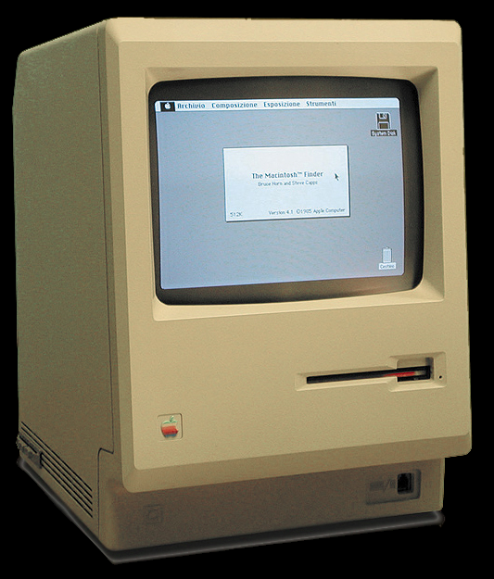
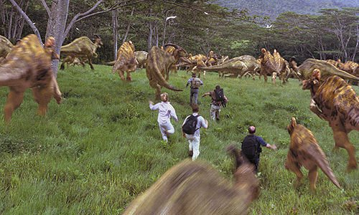
História da Computação Gráfica
1982
  TRON – 1º Filme a usar a CG de forma intensa
  AutoCad
1984 – Macintosh
1987 – Placa VGA (640 x 480)
1989 – Placa SVGA (1024×768)
1993 – Jurassic Park
1995 – Toy Story (1º filme 100% CG)
....

Slide 11
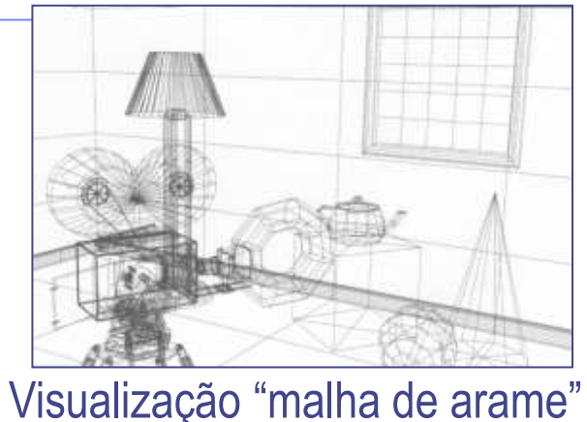
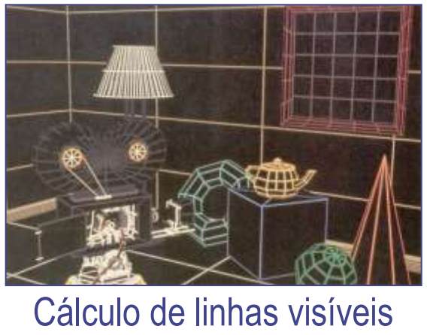
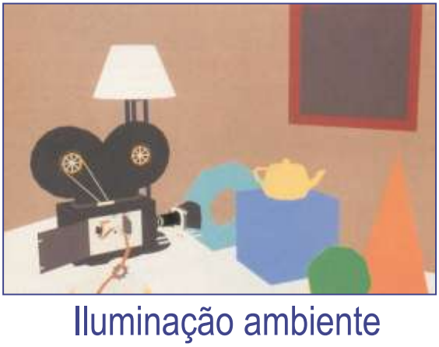
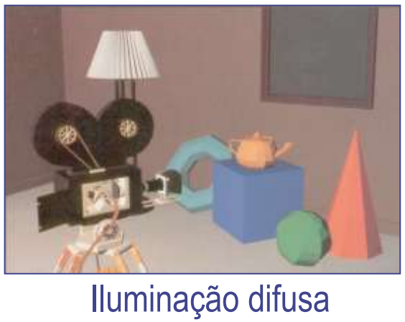
Progressos Obtidos nos Anos 60

Slide 12
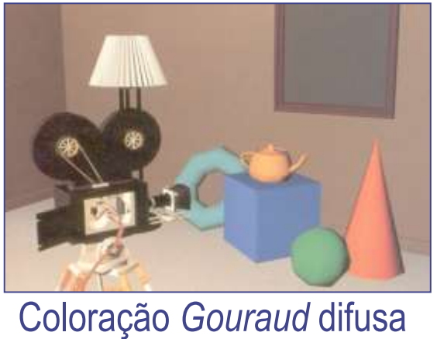
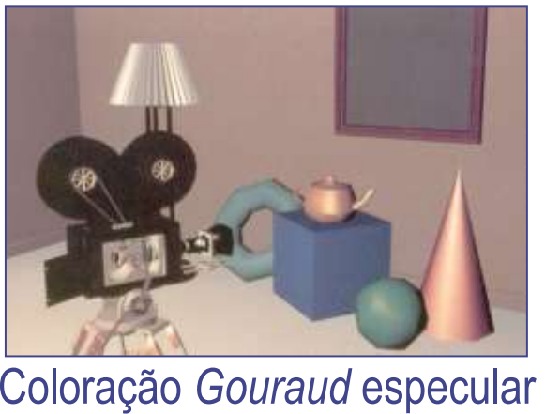
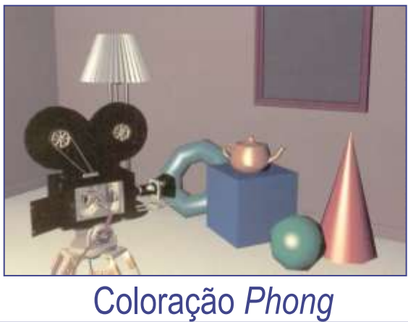
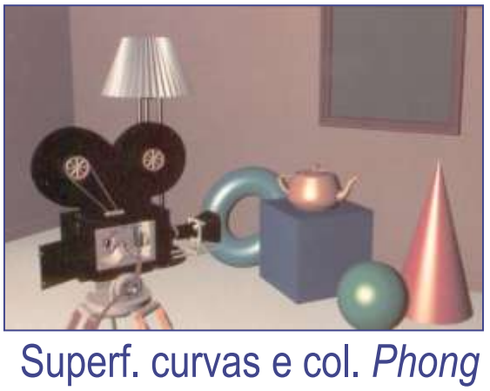
Progressos Obtidos nos Anos 70

Slide 13
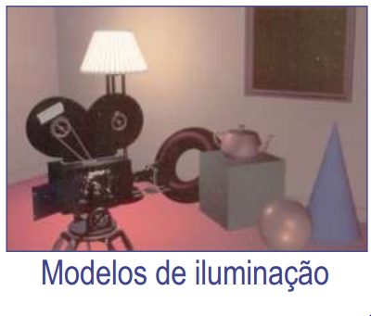
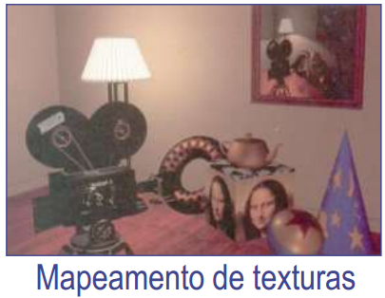
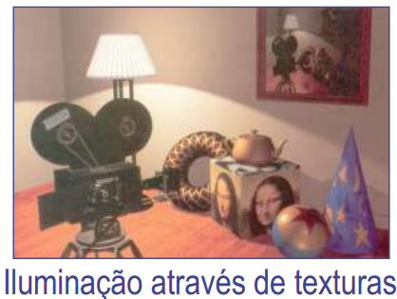
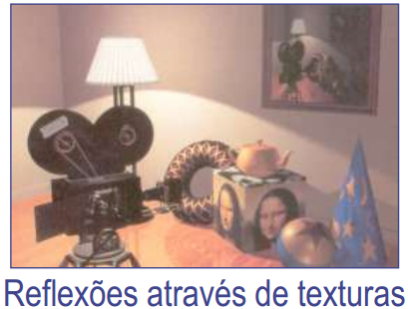
Progressos Obtidos nos Anos 80

Slide 14
Dispositivos de CG
Primeiros dispositivos desenvolvidos para representar objetos gráficos foram os displays vetoriais (random scan displays).
Não tinham memória de vídeo
Cada objeto era desenhado separadamente pelo canhão de vídeo (não existia o conceito de pixel)
Canhão tinha que repetidamente redesenhar toda a cena
Motivou o Display File: Lista de todos os objetos constantemente redesenhados na tela.

Slide 15
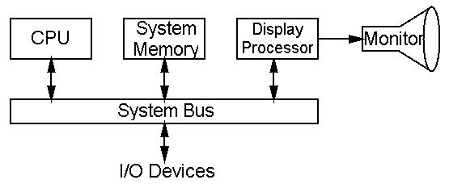
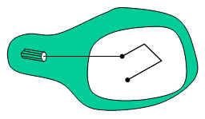
Dispositivos de CG
Random Scan Display
  Um feixe de elétrons é direcionado somente para as partes da tela onde uma imagem deve ser desenhada. A imagem é desenhada uma linha de cada vez, por isso também chamado de vector display ou stroke writing displays.
  Depois de desenhar todas as imagens do vetor o sistema volta para a primeira linha e desenha tudo novamente de 30 a 60 vezes por segundo.
  Software Gráfico
    armazena display file
  Processador de vídeo
    desenha linhas

Slide 16
Dispositivos de CG
Display File
  Lista de todos os objetos do mundo representado
  Percorrida em um loop infinito em random scan displays
  Também usada para armazenar objetos em displays mais modernos

Slide 17
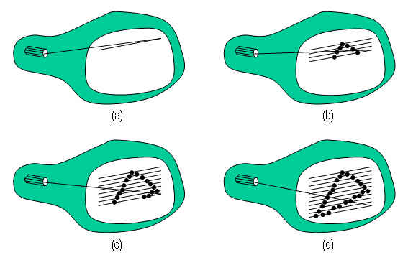
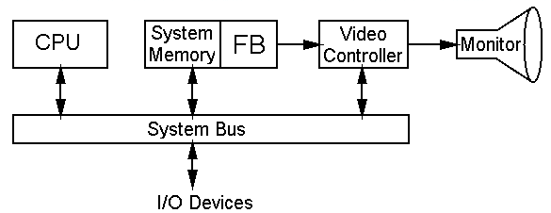
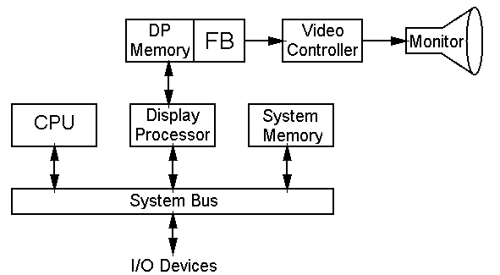
Dispositivos de CG
Raster Scan Display
  É o tipo mais comum de monitor gráfico. Baseado na tecnologia de televisão.
  O feixe de elétrons é varrido através da tela, uma linha de cada vez, de cima para baixo. Quando se move o feixe de elétrons através de cada linha a intensidade do feixe é ligado e desligado para criar um padrão de pontos iluminados.
  Definição de imagem é armazenada na memória no frame buffer (matriz de pixels) que armazena os valores de intensidade, e estes são recuperados na tela uma linha de cada vez
Sistema Simples
C/ Aceleradora

Slide 18
Sistemas de Coordenadas
Na CG é necessário definir sistemas de coordenadas para quantificar os dados que estão sendo manipulados.
São usados para definir onde e como serão representados pontos em um espaço.
De forma geral são definidos os seguintes sistemas de coordenadas:
  Sistemas de coordenadas do mundo (World)
  Sistemas de coordenadas do dispositivo (Window / Screen)
  Sistemas de coordenadas normalizadas
  Sistemas de coordenadas do objeto

Slide 19
Sistemas de coordenadas do mundo
É um conjunto de coordenadas cartesianas em um intervalo qualquer definido pelo usuário.
Cada tipo de aplicação especifica o seu universo de trabalho próprio.
Por exemplo, uma aplicação CAD de arquitetura o universo é dado em metros ou centímetros. Para uma aplicação de mecânica de precisão, o universo estará em milímetros ou nanômetros.
Cada um dos sistemas tem uma escala e seus limites extremos ( coordenadas mínimas (xw_{min} e yw_{min}) e máximas (xw_{max} e yw_{max}) do mundo).
As coordenadas mínimas ficam no canto inferior esquerdo (cartesiano)

Slide 20
Sistemas de coordenadas do dispositivo
Como as primitivas são especificadas em coordenadas do mundo, o pacote gráfico precisa mapear as coordenadas do mundo em coordenadas de tela.
É o espaço no qual a imagem é mostrada (limitação da resolução do equipamento). Os pixels ou pontos podem ser endereçados por dois inteiros
Por exemplo um monitor com resolução de 800 x 600 pixels, as coordenadas mínimas são (1, 1) e as máximas são (800, 600)
As coordenadas mínimas ficam no canto superior esquerdo (monitor)
Em alguns casos são chamadas de Porta de Visão (viewport)
Seus limites extremos, coordenadas mínimas (xvp_{min} e yvp_{min}) e máximas (xvp_{max} e yvp_{max})

Slide 21
Sistemas de coordenadas normalizadas
Trabalha com coordenadas normalizadas (valores entre 0 e 1, onde 0 ≤ x ≤ 1 e 0 ≤ y ≤ 1);
Serve como um sistema de referência intermediário entre as coordenadas de mundo e de viewport
Torna a geração das imagens independente do dispositivo.

Slide 22
Sistemas de coordenadas do objeto
É o sistema de coordenadas onde se definem os modelos dos objetos da aplicação.
Trata o objeto como um miniuniverso individual
Cada objeto tem suas particularidades descritas em função de seu sistema;
Geralmente o centro do sistema de coordenadas coincide com o seu centro de gravidade (pivô).

Slide 23
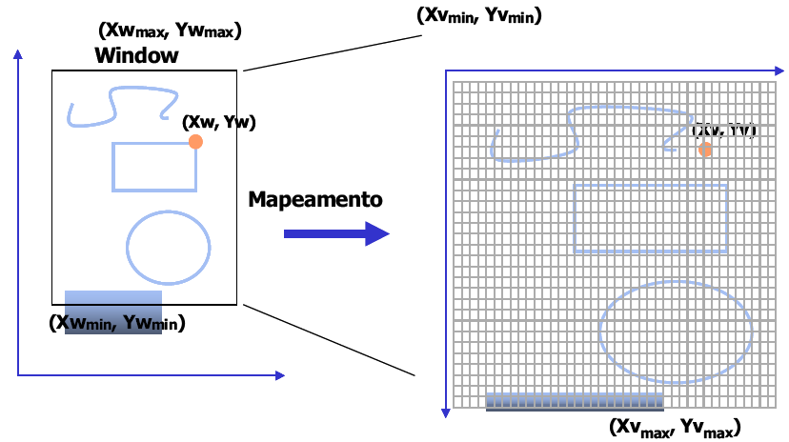
Mundo
Viewport

Slide 24
Conversão entre os sistemas
Normalmente quando se cria um modelo as informações gráficas dizem respeito à aplicação e não ao dispositivo.
Para visualizar dados num dispositivo gráfico qualquer, é necessário que se efetue algumas transformações entre os sistemas de referência estudados
Para tal é preciso definir as razões e proporções entre cada um dos sistemas.

Slide 25
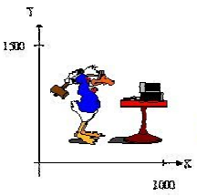
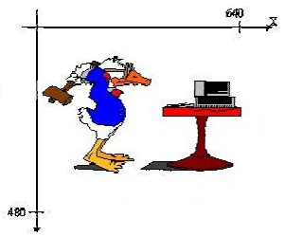
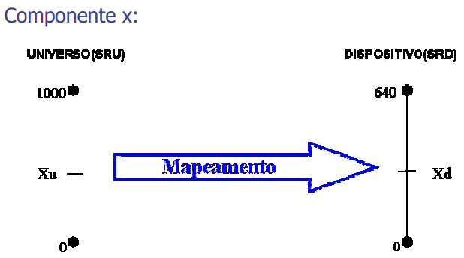
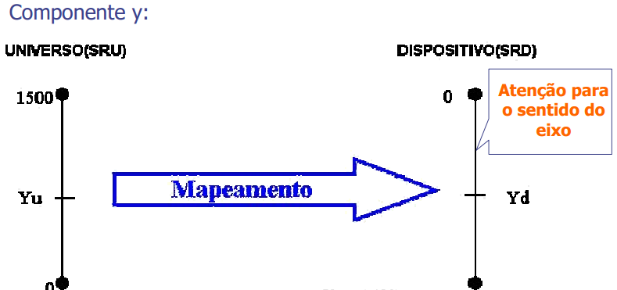
 | Mundo | Viewport
Mínimos | 0, 0 | 0, 0
Máximos | (1000, 1500) | (640, 480)
Mundo
Viewport

Slide 26
Transformada de Viewport

Slide 27
Exercício
Crie uma classe Ponto2D que permita:
  Armazenar uma coordenada (x e y) de mundo
  Fazer a transformação de coordenada de mundo para viewport
Crie uma classe Poligono que terá um vetor de Ponto2D, uma identificação e um tipo
Crie uma classe displayFile que permitira armazenar um vetor de Poligono
Crie uma interface gráfica que permita :
  Desenhar o eixo de coordenadas cartesianas
  Interação do usuário na tela (viewport) e armazena-los em coordenadas de mundo
  Fazer a navegação 2D (movimentação do window no mundo).

Slide 28
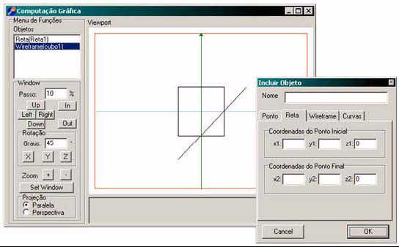

Slide 29
Curiosidades
CPU x GPU → https://www.youtube.com/watch?v=mwDPb3T8bOQ
http://buratto.org/otica/Indice.htm

